Slide 1
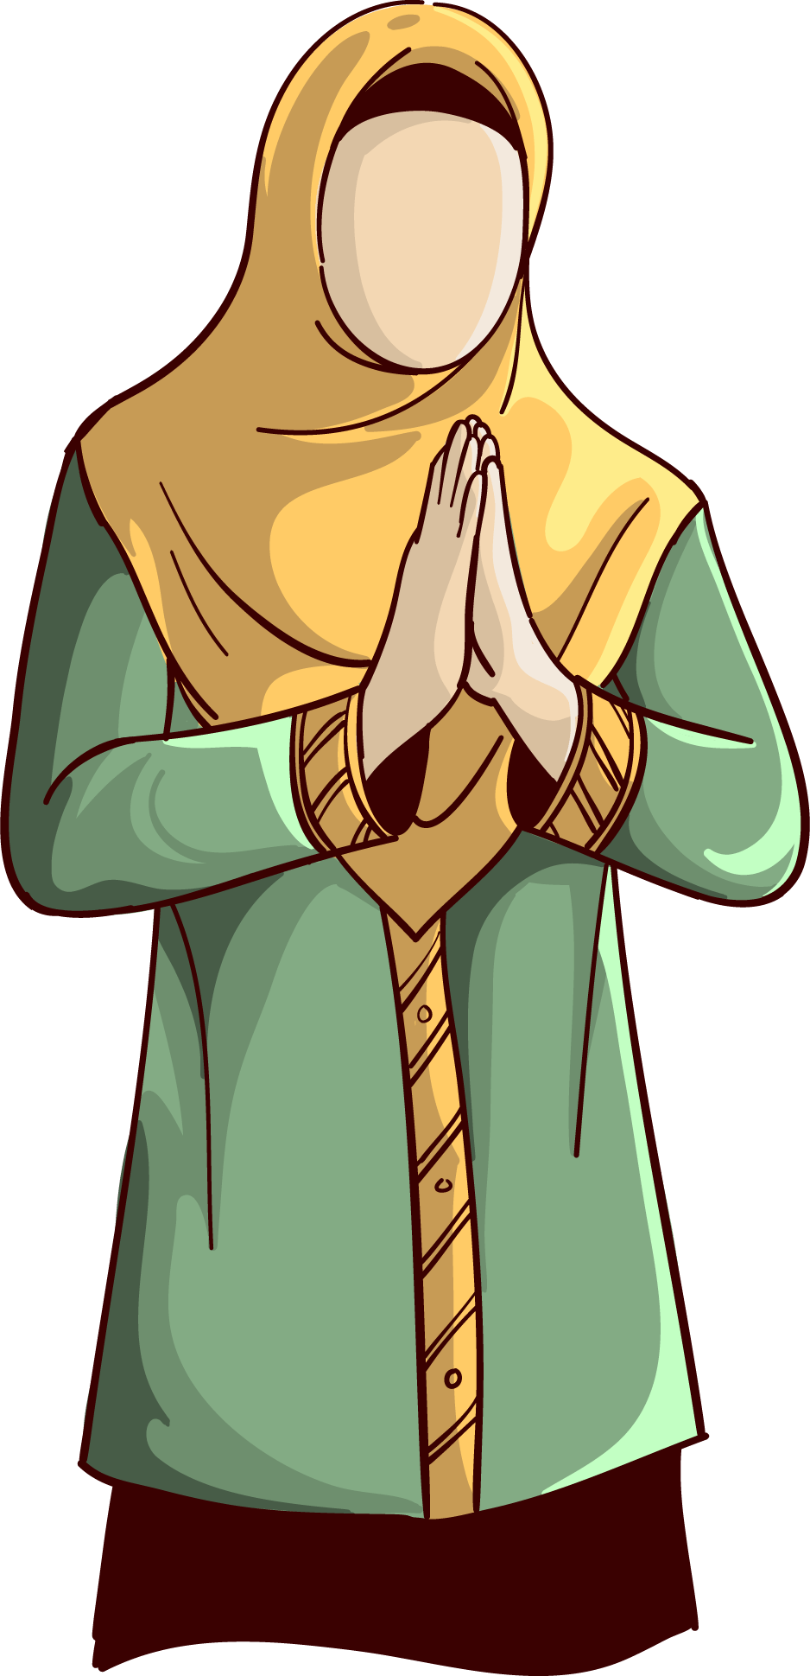
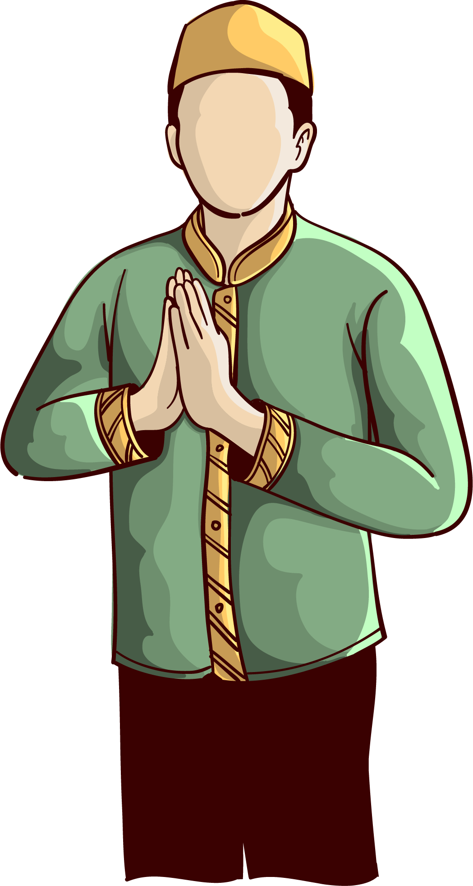
إنصح أخاك
ولا تخذله

Slide 2
للنصيحة أهمية
عظيمة في الإسلام

Slide 3
وصف الله سبحانه وتعالى المؤمنين بأنهم : {بَعْضُهُمْ أَوْلِيَاءُ بَعْضٍ ۚ يَأْمُرُونَ بِالْمَعْرُوفِ وَيَنْهَوْنَ عَنِ الْمُنْكَرِ وَيُقِيمُونَ الصَّلَاةَ وَيُؤْتُونَ الزَّكَاةَ وَيُطِيعُونَ اللَّهَ وَرَسُولَهُ ۚ أُولَٰئِكَ سَيَرْحَمُهُمُ اللَّهُ ۗ إِنَّ اللَّهَ عَزِيزٌ حَكِيمٌ}،
وجعل النبي صلى الله عليه وآله وسلم النصيحة من الدين فقال: "الدين النصيحة .. الدين النصيحة .. الدين النصيحة".

Slide 4
ويقول عمر بن الخطاب رضي الله عنه:
لا خير في قوم ليسوا بناصحين ولا خير في قوم لا يحبون الناصحين

Slide 5
النصيحة إذا دليل على الخير والمحبة والتآلف وهي صفة من صفات المؤمن الصادق
قال الحارث رحمه الله : اعلم أن من نصحك فقد أحبك ومن داهنك فقد غشك ومن لم يقبل نصيحتك فليس بأخ لك

Slide 6
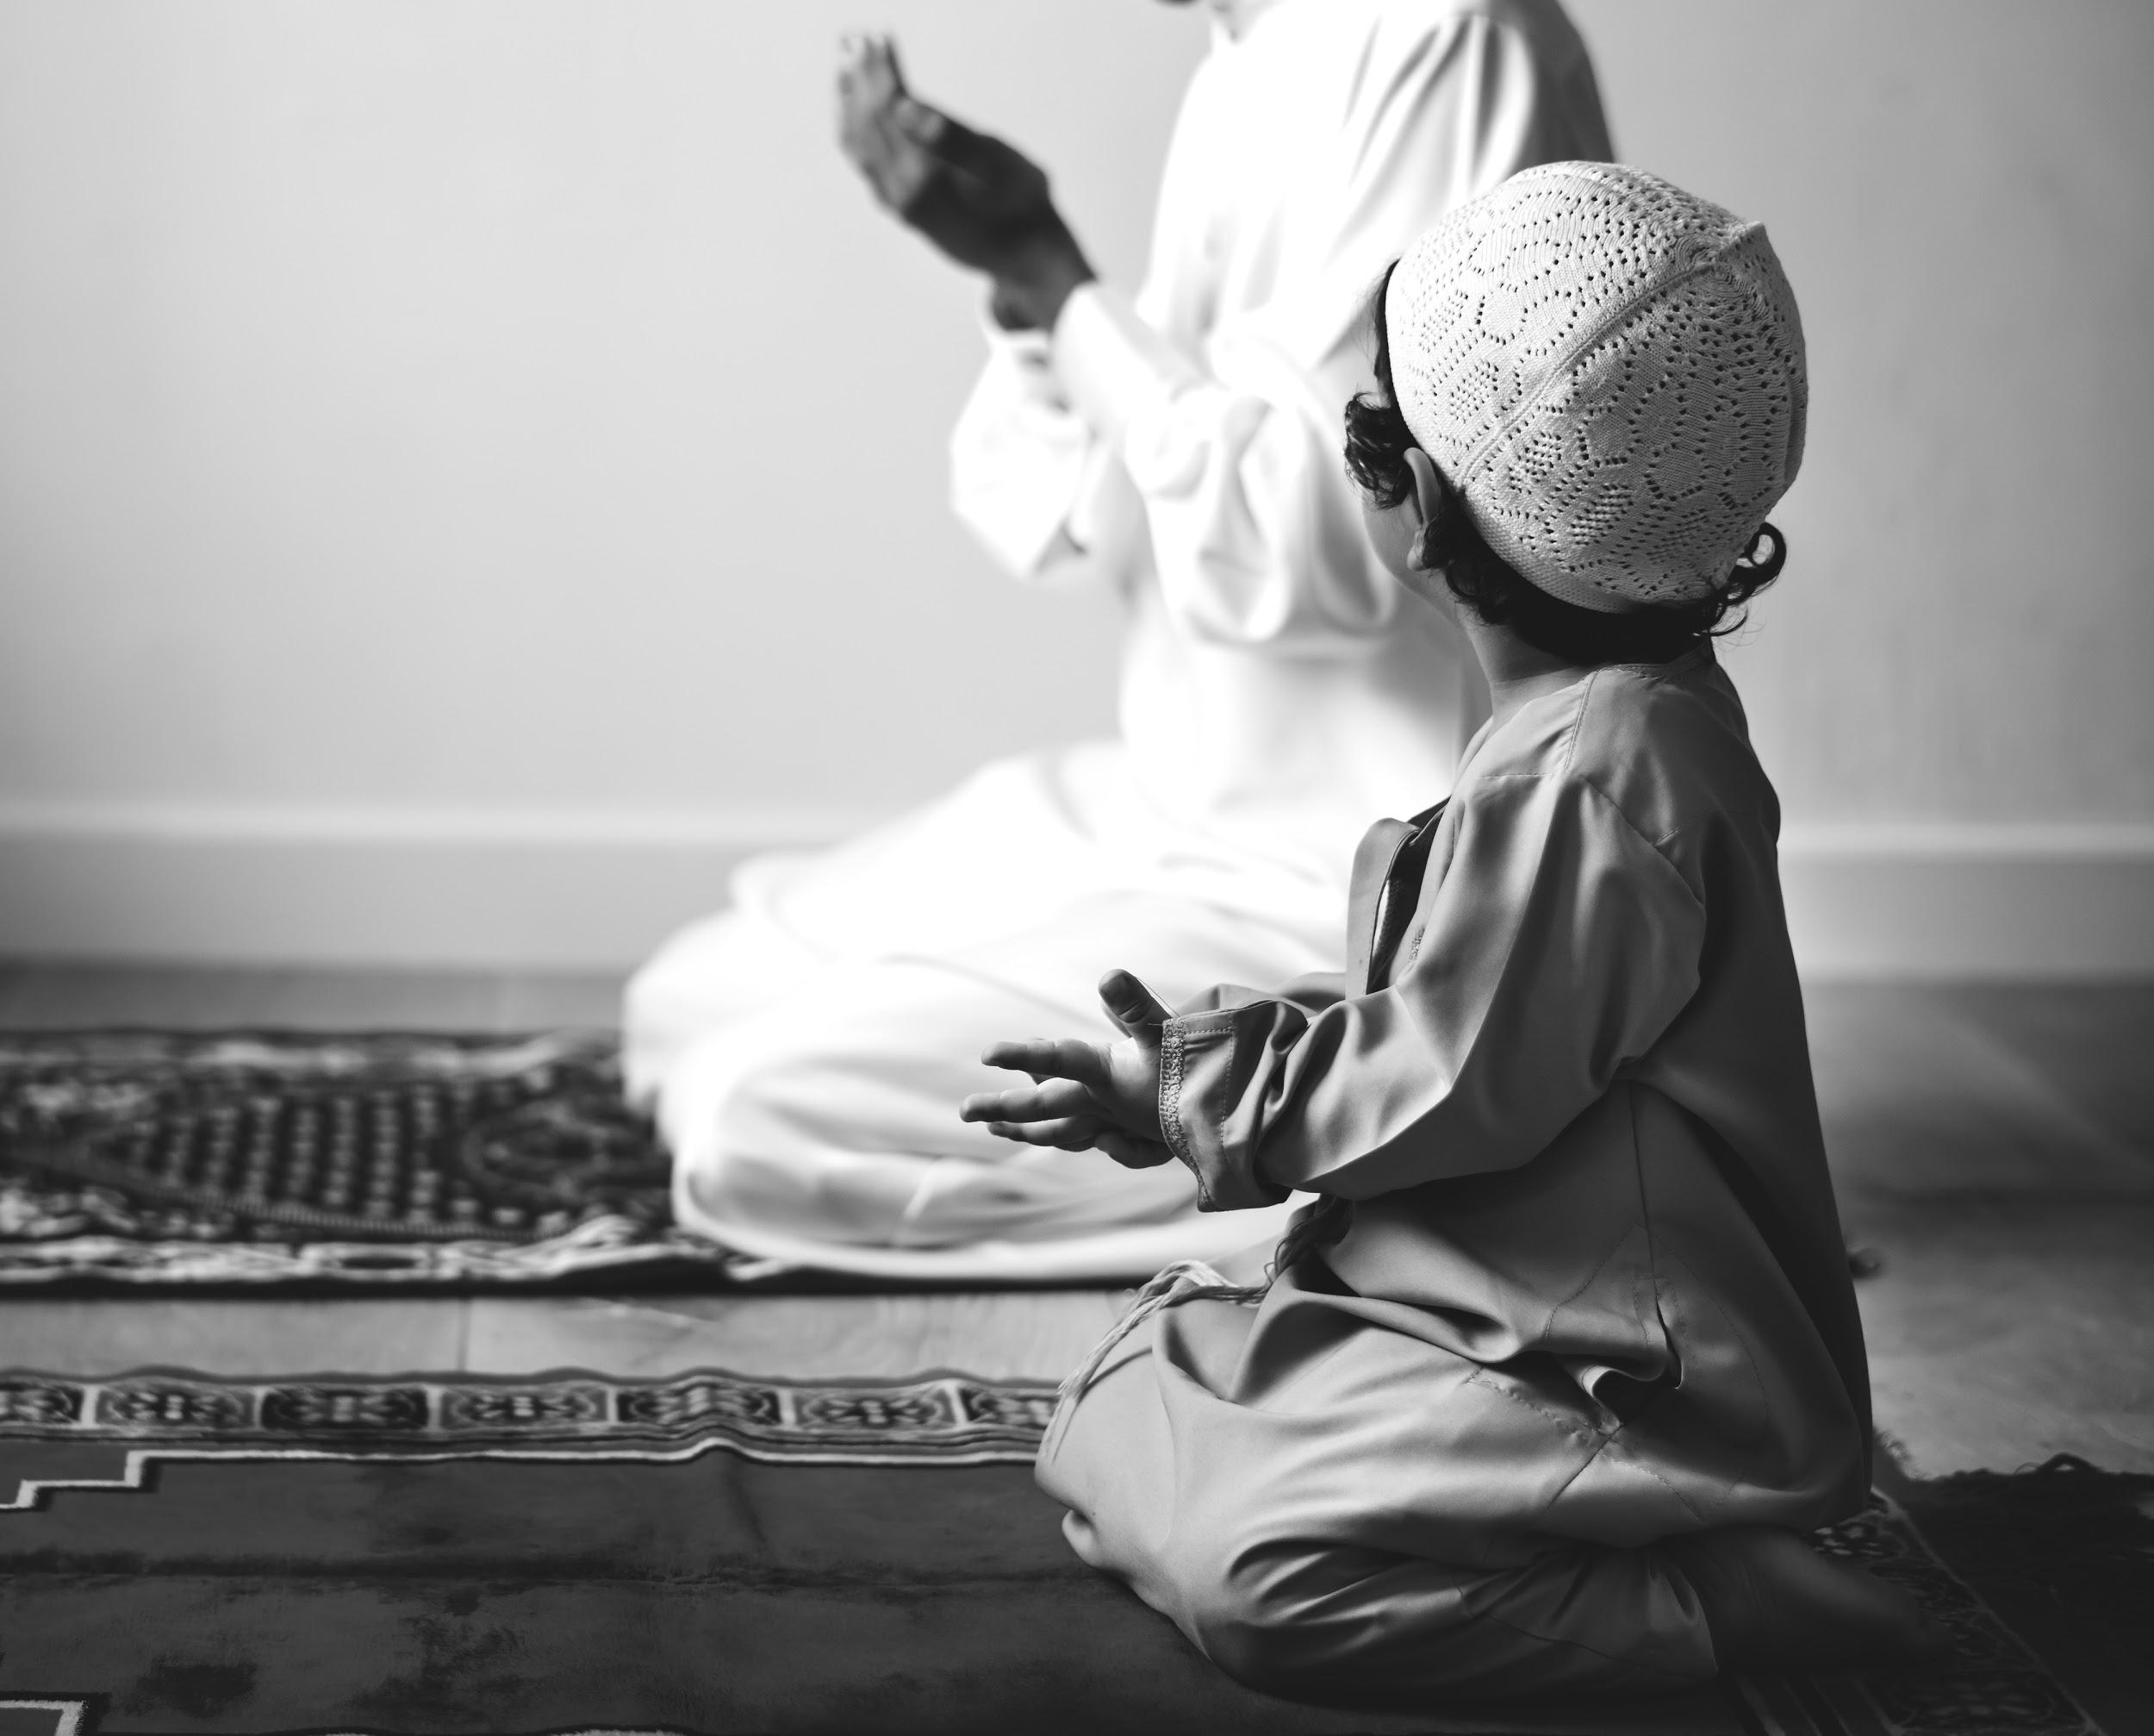
قال رسول الله صلى الله عليه وسلم الدين النصيحة وذلك لخمسة أصناف :
5
4
3
2
1
لعامة المسلمين
لأئمة المسلمين
لرسوله صلى الله عليه وسلم
لكتابه
لله

Slide 7
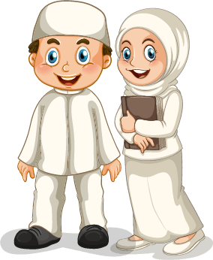
ولكن كيف نقدم النصيحة لإنسان دون فضيحة أو إحراج ؟!

Slide 8
تعالوا نتعلم جميعا من الحبيب المصطفى ، فقد كان رسول الله صلى الله عليه وآله وسلم إذا أراد أن ينصح أحد الحاضرين يقول:
ما بال أقوام يفعلون كذا، ما بال أحدكم يفعل كذا، ولا يصرح باسمه ولا يحدثه مباشرة حتى لا يسبب له حرجًا بين الناس.

Slide 9
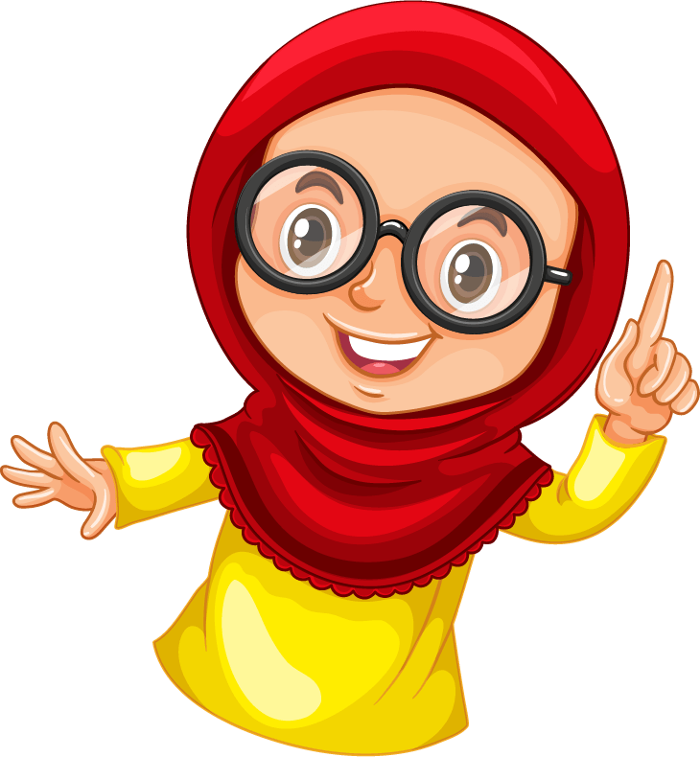
وفي هذه الطريقة التي أرساها النبي صلوات الله وسلامه عليه في نصح الناس حكمة بالغة
فهي تصحيح للخطأ ونصيحة بطريقة غير مباشرة لا تؤدي إلى التشهير بالمخطئ ولا إحراجه.

Slide 10
قصة و عبرة
لنتأمل سويَا موقف صغير من سيدا شباب أهل الجنة، الإمامان الحسن والحسين رضوان الله عليهما عندما مرا على رجل كبير يتوضأ وكان لا يحسن الوضوء، فاتفقا على أن ينصحا الرجل ويعلماه كيف يتوضأ ولكن بطريقة لا تجرحه أو تهينه، ووقفا بجواره، وقالا له: يا عم، انظر أَيُّنا أحسن وضوءًا واحكم بيننا، ثم توضأ كل منهما على أحسن ما يكون الوضوء، فإذا بالرجل يرى أنهما يحسنان الوضوء على أكمل وجه، فعلم أنه هو الذي لا يحسنه، فشكرهما على ما قدماه له من نُصح دون تجريح.

Slide 11
قال أحد الصالحين: إن من وعظ أخاه فيما بينه وبينه فهي نصيحة، ومن وعظه على رؤوس الناس فإنما فضحه.
قال الإمام عبدالله بن المبارك: "كان الرجل إذا رأى من أخيه ما يكره أمره في ستر، ونهاه في ستر، فيُؤجر في ستره ويُؤجر في نهيه، فأما اليوم فإذا رأى أحد من أحد ما يكره استغضب أخاه، وهتك ستره".

Slide 12
ولا يوجد شخص معصوم من الوقوع في الذنب إلا الأنبياء عليهم وعلى نبينا أفضل الصلاة والسلام، فجميعنا معرض للوقوع في الخطأ، لذا فإنه على من يقوم بالنصح أن يقدم النصيحة دون احتقار لمرتكب الخطأ أو اتهامه في دينه أو أخلاقه، عملًا بنصيحة الحبيب عليه الصلاة والسلام : "بحسب امرئ من الشر أن يحقر أخاه المسلم".

Slide 13
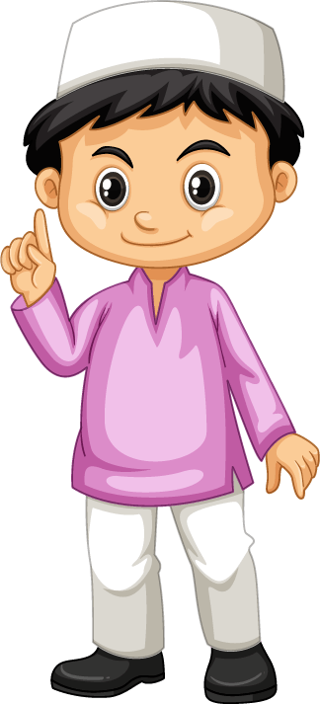
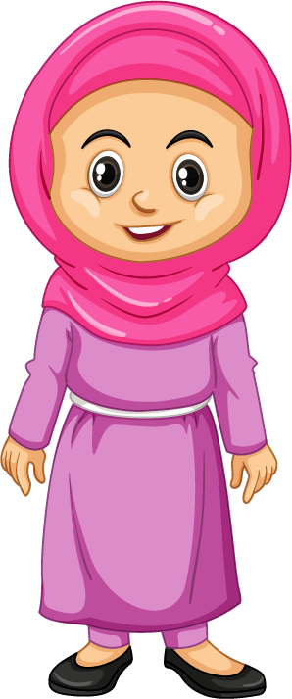
وقال إمامنا الشافعي رضي الله عنه:
"من وعظ أخاه سرّاً فقد نصحه وزانه، ومن وعظه علانية فقد فضحه وشانه "،
وما أجمل شعره في ديوانه حينما قال:
تَعَمَّدني بِنُصْحِكَ في انْفِرَادِي ** وجنِّني النصيحةَ في الجماعهْ
فَإِنَّ النُّصْحَ بَيْنَ النَّاسِ نَوْعٌ ** من التوبيخِ لا أرضى استماعه
وَإنْ خَالَفْتنِي وَعَصَيْتَ قَوْلِي ** فَلاَ تَجْزَعْ إذَا لَمْ تُعْطَ طَاعَه

